Slide 1
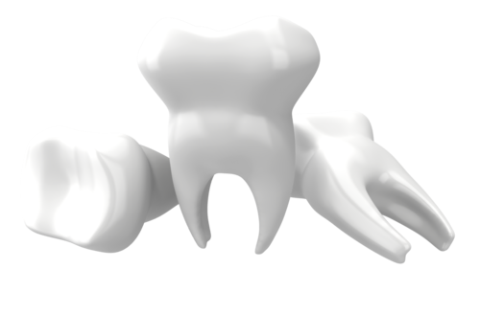
Глава 5. Пищеварительная система
§31. Зубы

Slide 2
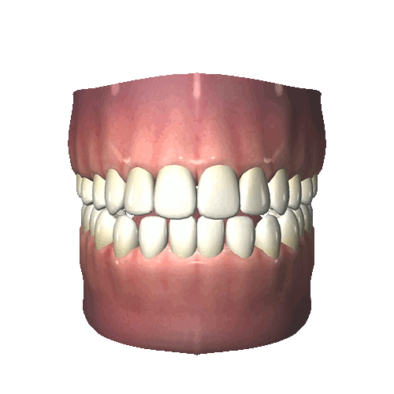
Во рту пища обрабатывается зубами. Зубы измельчают и перетирают её до состояния густой кашицы. Хорошо пережеванная пища быстрее переваривается и полнее усваивается организмом.

Slide 3
У взрослого человека 32 зуба. 8 передних зубов называют резцами. За ними находятся 4 заостренных клыка. Резцами и клыками человек откусывает пищу. Разжевывают, измельчают и перетирают пищу малыми и большими коренными зубами (их 20, по 10 на каждой челюсти)

Slide 4
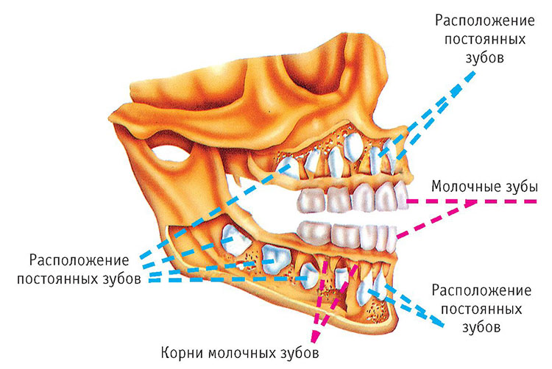
Человек рождается без зубов. Первые зубы появляются в 6-9 месяцев. Их называют выпадающими (молочными). К 2 годам у ребенка уже 20 зубов. С 6-7 лет начинается замена выпадающих зубов на постоянные.
Процесс смены зубов заканчивается к 12-14 годам. Последними в 21-25 лет появляются задние коренные зубы – «зубы мудрости».

Slide 5
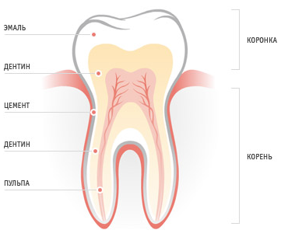
Строение зубов
В зубе различают коронку, шейку и корень. Коронка вещества состоит из вещества дентина и покрыта зубной эмалью, а корень - из дентина и цемента. Внутри зуба находится полость, заполненная рыхлой тканью, - зубная пульпа.

Slide 6
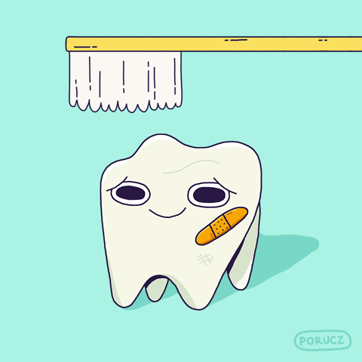
Уход за зубами
Чтобы сохранить зубы здоровыми, надо после каждой еды рот прополаскивать, а зубы ежедневно чистить утром и вечером. Чтобы удалить все частицы пищи, застрявшие в зубах, щетку следует вести от десны к краю зуба.

